Slide 1
广州市某地税局考试系统方案
即刻学堂产品部
广州市联大信息科技有限公司
Copyright © 2016 即刻学堂

Slide 2
01
建设目标
目
录
02
考试系统方案
CONTENTS
03
工期及报价
Copyright © 2016 即刻学堂

Slide 3
01
建设目标
1. 系统运行时间：该考试系统的正式运行时间预期为2个月，全天候运行。
2. 系统覆盖人数：300-500人，共分为4-5个部门。
3. 系统基本操作要求：
a. 题库录入后，每天定时推送3-5道题目，题目随机
b. 每天测试完成后可查看正确答案及重复考试
c. 根据考试情况获得称号等荣誉奖励，以提高积极性与趣味性
d. 后台要能够实现个人和部门的数据统计
Copyright © 2016 即刻学堂

Slide 4
02
考试系统方案——总体操作步骤
1
由于各部门的题库不同，根据部门的数量设置等量的学习任务，如分为4个部门，就设置4个学习任务
2
分别设置每个学习任务的开始时间和结束时间
3
设置任务权限，选择指定成员，即可将该任务指定给对应部门的人员
4
设置每天的随机试题数
5
可选择设置超时通知，对未完成测试的人员推送通知
Copyright © 2016 即刻学堂

Slide 5
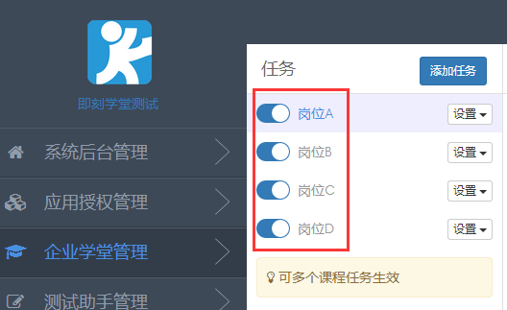
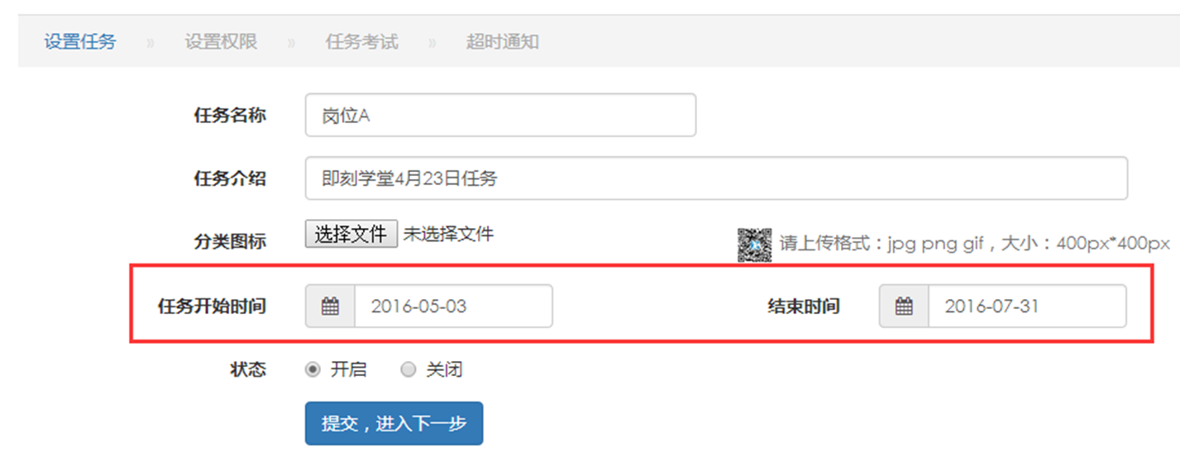
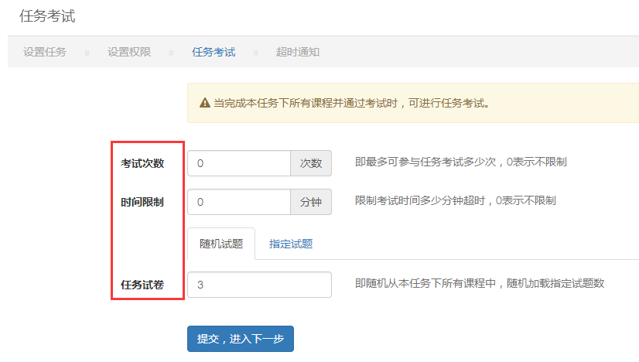
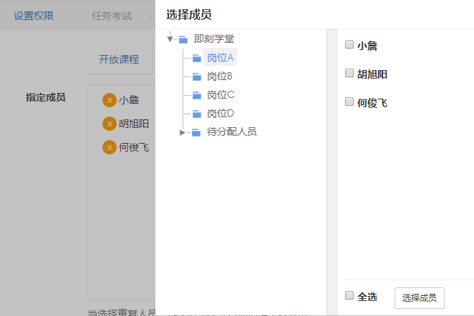
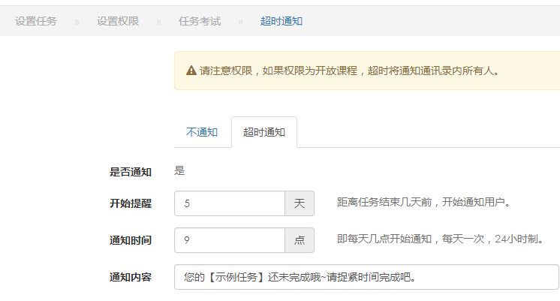
操作图示
【1】
【2】
【5】
【4】
【3】
Copyright © 2016 即刻学堂

Slide 6
02
考试系统方案——题库逻辑
由于题库题目数量有限，需要随机并且支撑2个月全天候使用，题库的逻辑优化如下：
每天的任务试题从题库随机抽取3-5题
第二天优先推送前一天做错的试题
做对的题目先放置到已做题库，随机先抽取未做题目，等所有新题目都做完后，再全部整合随机抽取。
Copyright © 2016 即刻学堂

Slide 7
02
考试系统方案——积分奖励规则
1. 考试期间有阶段性的小奖励，每个员工如完成一定答题数或者连续登陆N天，会颁发相应的完成勋章，每当答题数或者连续登录数满足即可触发奖励机制，会弹出一个奖励页面，获得的奖励的荣誉可在个人中心查看
2. 根据每天的考试完成情况及答题正确率进行排名，排名靠前者获得相应荣誉称号，其中正确率按照每天的第一次考试计算。
Copyright © 2016 即刻学堂

Slide 8
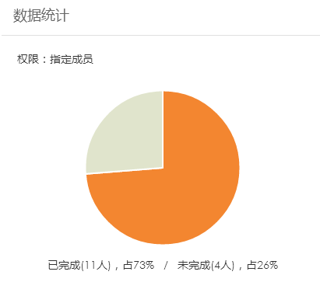
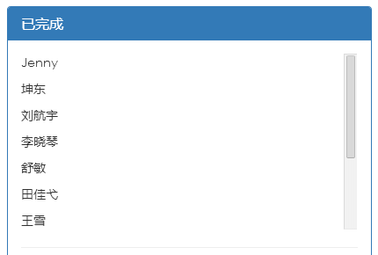
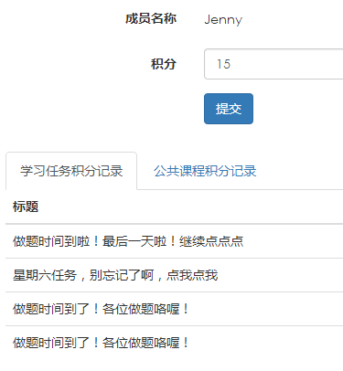
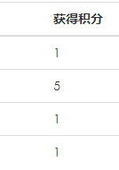
02
考试系统方案——数据统计
后台全面读取所有数据情况，且数据可以分多个维度进行统计
按部门细分，统计部门完成情况
按个人细分，统计个人完成情况
按题目细分，统计该题目的正确率
按部门
按个人
Copyright © 2016 即刻学堂

Slide 9
THANKS!
Copyright © 2016 即刻学堂

